Slide 1


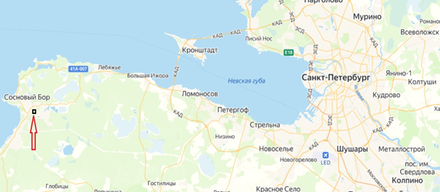
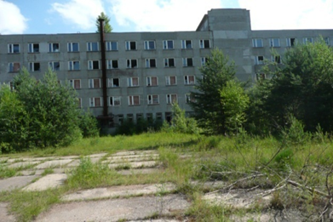
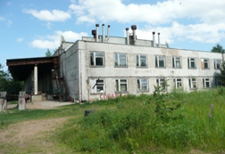
Имущественный комплекс «Лот № 1»
Ленинградская обл., г. Сосновый Бор, Промзона
Тип процедуры продажи- аукцион на понижение, начальная стоимость – 840 000 000 рублей в том числе НДС 20%, шаг аукциона-16 130 000 рублей, размер задатка - 42 000 000 рублей, цена отсечения - 227 060 000 период приема заявок 24.03.2025-24.04.2025
Земельные участки объекты НИ
Земельный участок c кадастровым номером 47:15:0109001:1444 (расположен в границах охранной зоны объекта электросетевого хозяйства);
- Земельный участок, с кадастровым номером 47:15:0109001:1445;
- Земельный участок, c кадастровым номером 47:15:0109001:1446;
- 5-ти этажный корпус № 1 (инженерно-лабораторный), c кадастровым номером 47:15:0000000:5218;
- Корпус № 18 (материально-технический склад с бытовыми помещениями), c кадастровым номером 47:15:0000000:5235;
- Инженерное сооружение - открытый склад металла, c кадастровым номером 47:15:0000000:14956;
- 1 этажное инженерное сооружение- канализационная насосная станция, c кадастровым номером 47:15:0000000:5236;
- 1 этажное инженерное сооружение – трансформаторная подстанция, c кадастровым номером 47:15:0000000:5506;
- Здание № 2 производственный корпус, объект незавершенного строительства (фундамент), c кадастровым номером 47:15:0000000:4200;
- Здание № 3 ИВЦ, объект незавершенного строительства (фундамент), c кадастровым номером 47:15:0000000:1196;
- Здание № 4 стендовый корпус, объект незавершенного строительства (фундамент), c кадастровым номером 47:15:0000000:459
Расположение актива на карте (яндекс-карты, на месте расположения актива поставить значок )
Фото актива
Фото актива
Контактная информация
Кострова Вера Юрьевна, тел. (812) 464-46-12;
Войнов Иван Николаевич (812) 464-25-91
E-mail: vera.kostrova@niiefa.spb.su
voinov@niiefa.spb.su
https://www.a-k-d.ru/tender/76485

